Slide 1
스크립트 텀프로젝트 국가기술자격 종목별 일정정보
2012182001 강동훈
2012180036 이찬규

Slide 2
일정
5/2~5/8 …………… 팀 구성 및 기획서 작성
5/9~5/15 …………… OpenApi내용 점검 및 파이썬 연동구상
5/16~5/22 ………… OpenApi연동 후 구체적인 내용 작성
5/23~5/29 ………… 검색 구현 및 중간발표
5/30~6/5 …………… 구체적인 내용 점검 및 구현
6/6~6/12 …………… 구현된 내용 점검 및 C++연동
6/13~6/16 …………… 배포 파일 작성, 버그검사 및 최종 발표

Slide 3
구체적인 내용
전체 데이터 검색
원하는 자격증 시험에 필요한 수수료 검색
자격증 종류별 시험 기간 검색
(기능사, 산업기사 등)
특정 날짜에 시험이 있는 자격증 종류 검색
종목별 시험 일정 상세 정보 검색

Slide 4
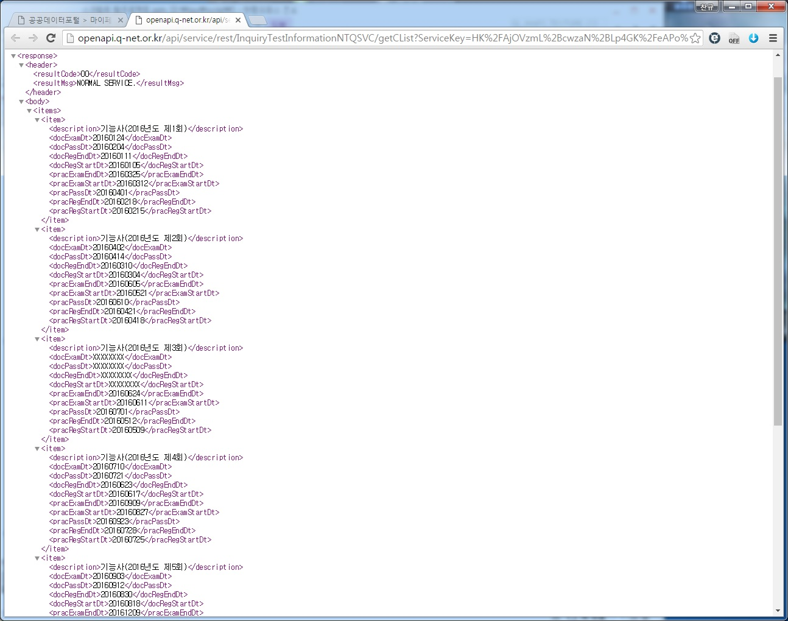
http://openapi.q-net.or.kr/api/service/rest/InquiryTestInformationNTQSVC/getCList?ServiceKey=인증키

Slide 5
감사합니다.

